Slide 1
МОДЕЛЬ
РАЗВИТИЯ ОБСТАНОВКИ В СООТВЕТСТВИИ С ПРОГНОЗОМ
НА ТЕРРИТОРИИ КРАСНОДАРСКОГО КРАЯ
Notes:
1

Slide 2
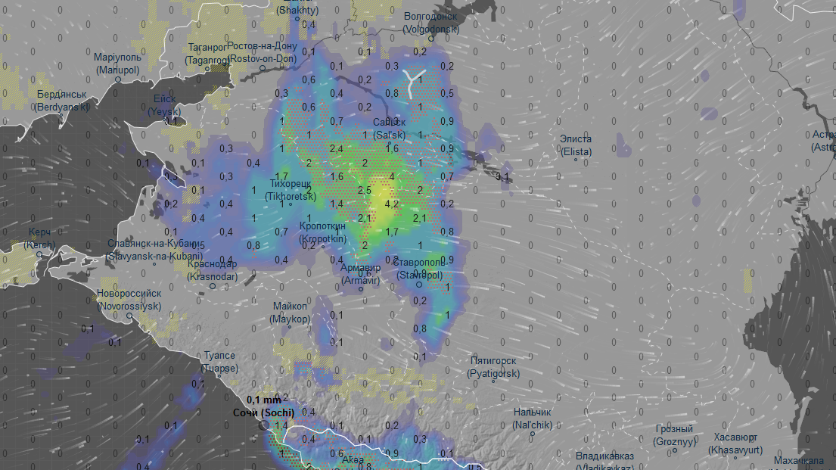
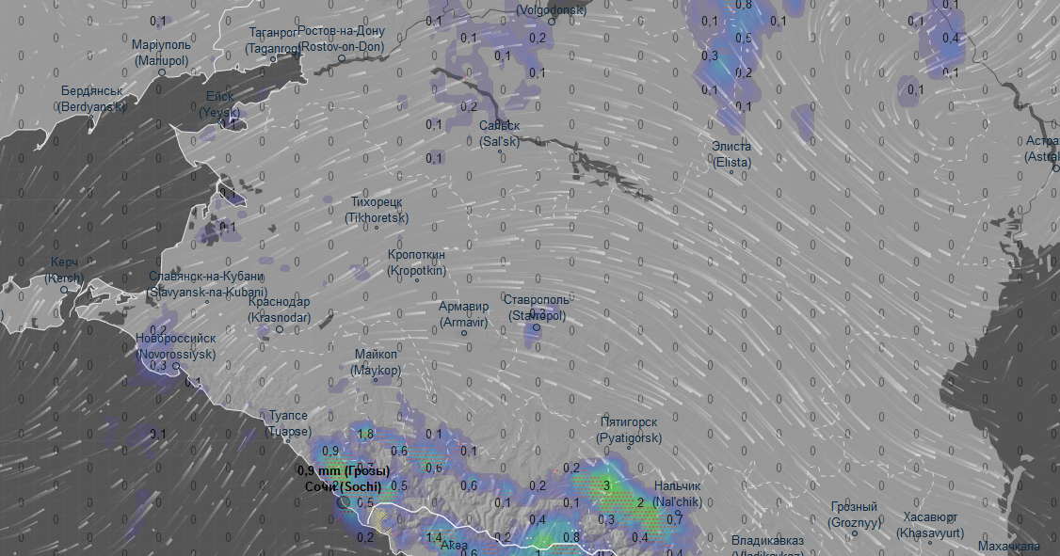
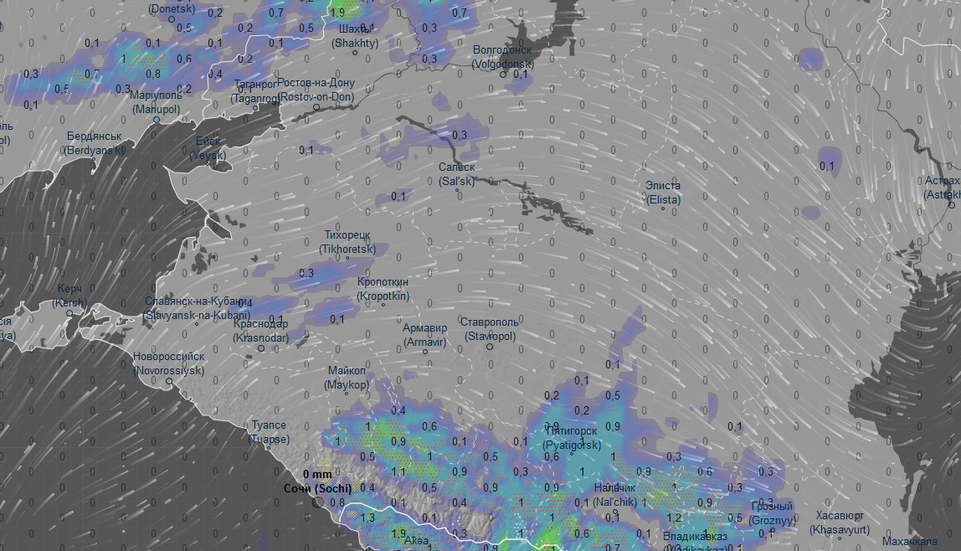
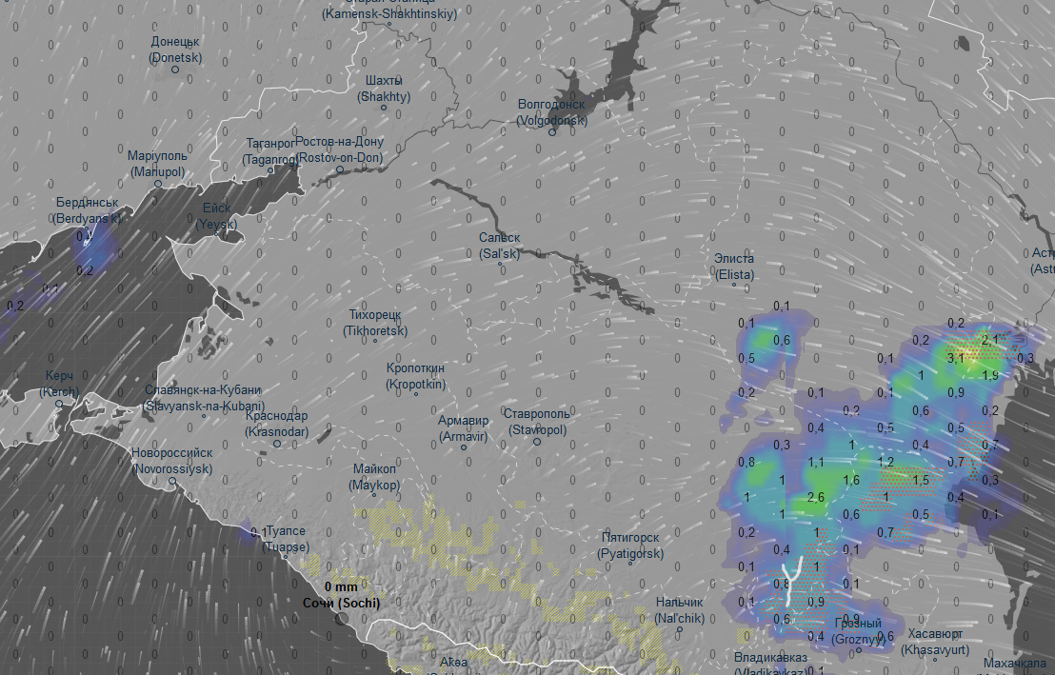
ПРОГНОЗ ВЫПАДЕНИЯ ОСАДКОВ НА ТЕРРИТОРИИ КРАСНОДАРСКОГО КРАЯ
НА 03.06.2020
06:00
12:00
18:00
24:00

Slide 3
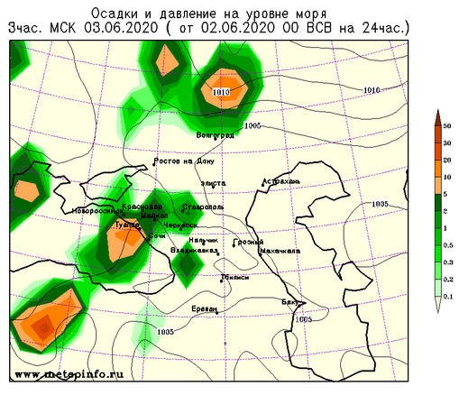
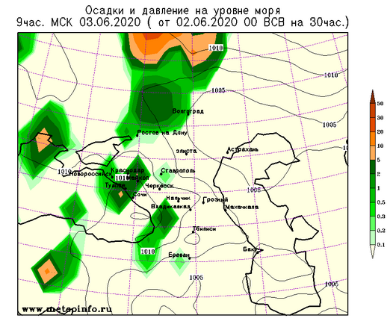
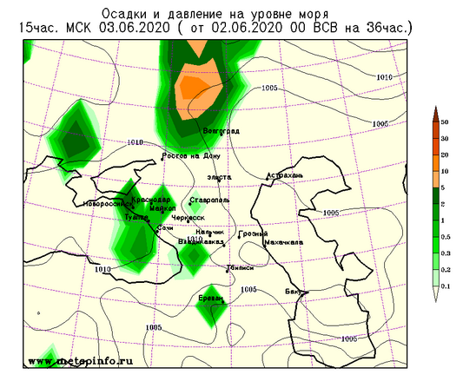
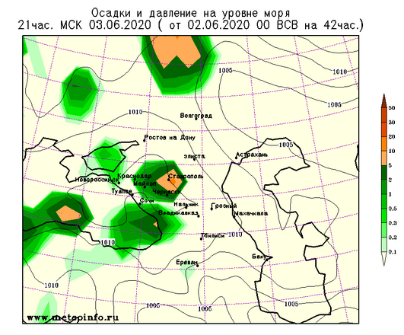
ПРОГНОЗ ВЫПАДЕНИЯ ОСАДКОВ НА ТЕРРИТОРИИ КРАСНОДАРСКОГО КРАЯ
НА 03.06.2020

Slide 4
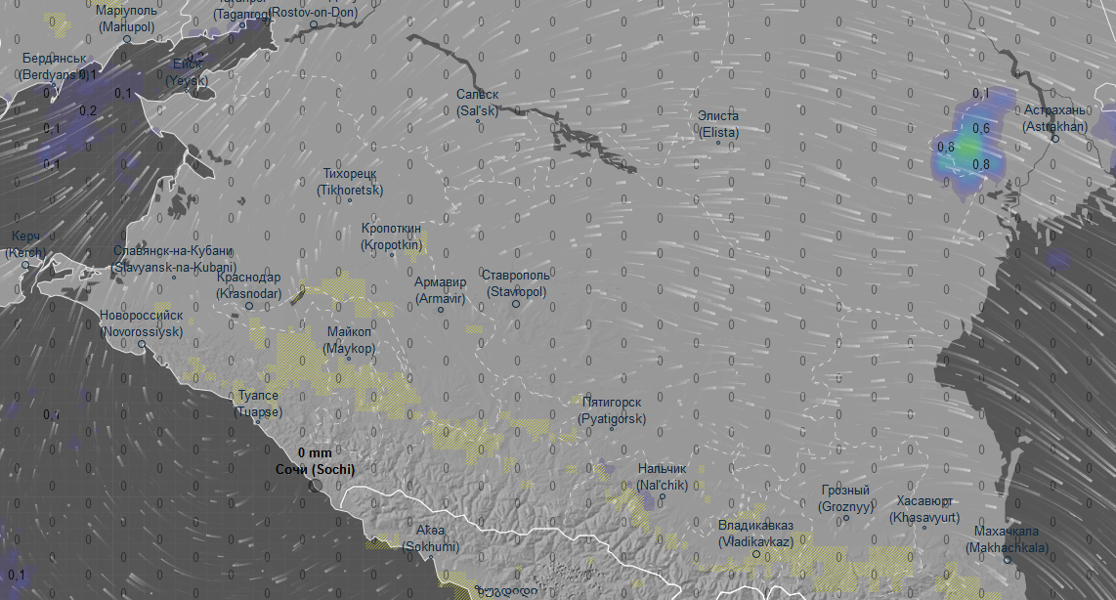
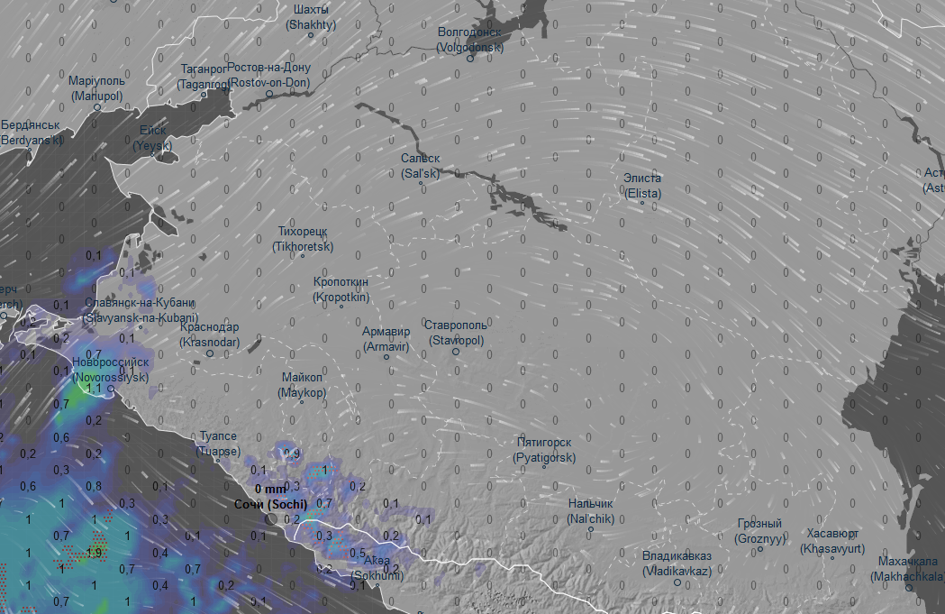
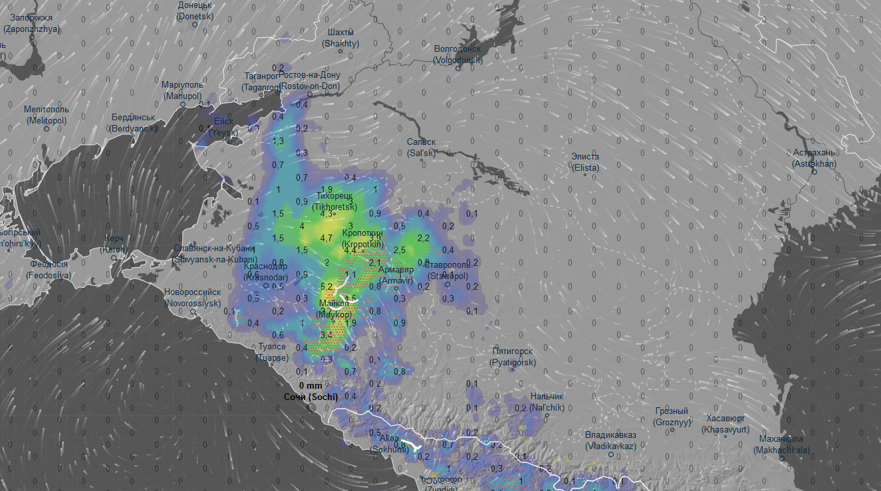
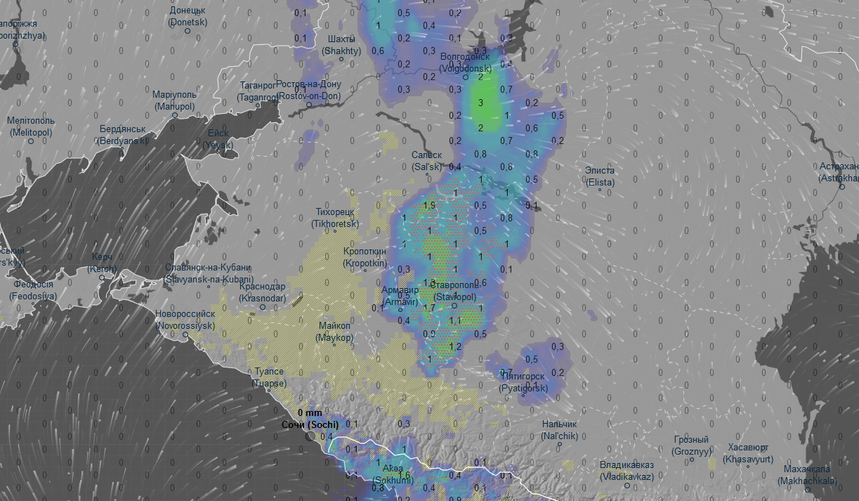
ПРОГНОЗ ВЫПАДЕНИЯ ОСАДКОВ НА ТЕРРИТОРИИ КРАСНОДАРСКОГО КРАЯ
НА 04.06.2020
06:00
12:00
18:00
24:00

Slide 5
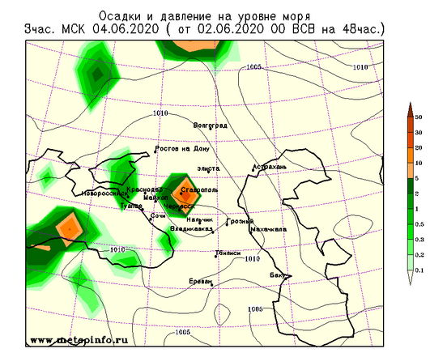
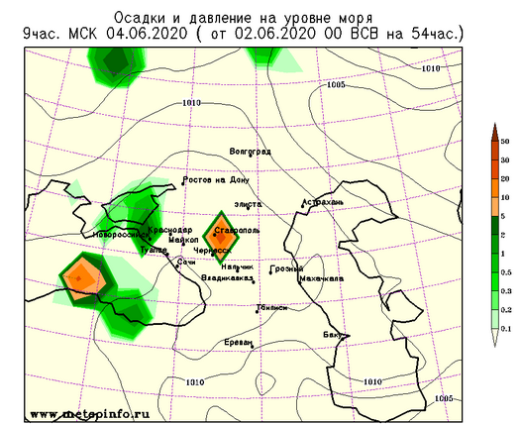
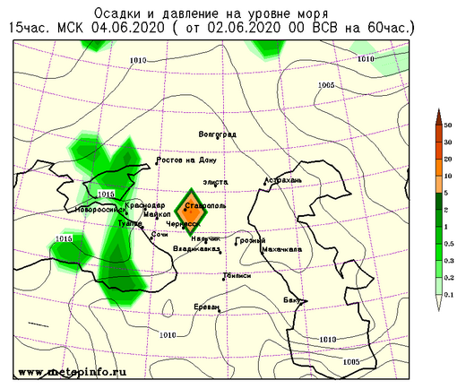
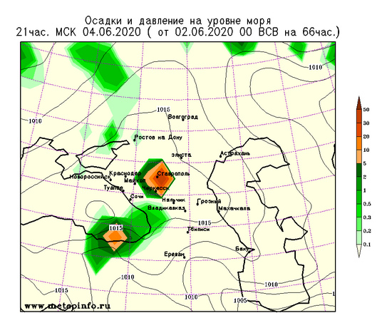
ПРОГНОЗ ВЫПАДЕНИЯ ОСАДКОВ НА ТЕРРИТОРИИ КРАСНОДАРСКОГО КРАЯ
НА 04.06.2020

Slide 6
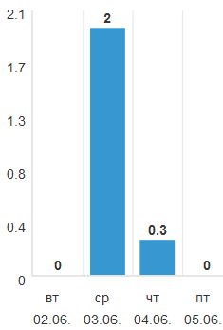
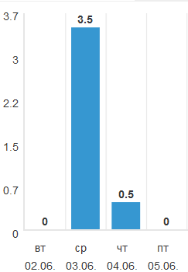
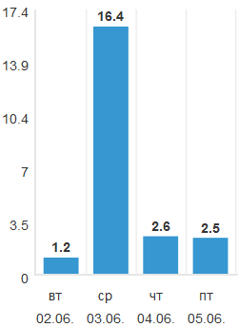
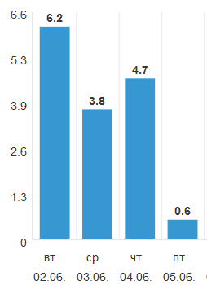
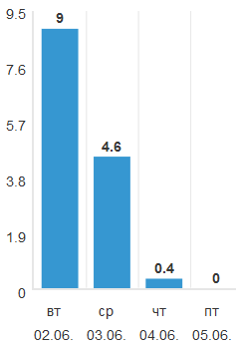
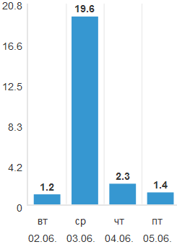
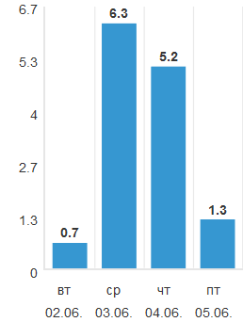
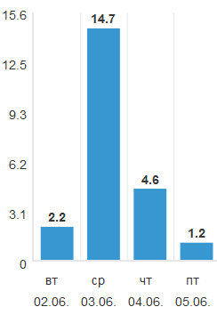
Информационный ресурс ventusky (прогноз выпадения осадков):
Сочи
Туапсинский р-н
Кропоткин
Мостовской р-н
Кущевский р-н
Белоглинский р-н
Кореновский р-н
Гулькевичиский р-н

